Slide 1
SCHÉMA DE SYNTHÈSE
Le cours en un schéma : de la donnée de soin à la connaissance
SYSTÈME D'INFORMATION
JURIDIQUE ET ORGANISATIONNEL
TECHNIQUE
CRITIQUE
1
2
3
4
5
6
7
Pourquoi
Héberger
Constituer
Structurer
Interroger
Partager
Se méfier
Le soin n'est pas fait pour être interrogé en masse
Certification HDS, homologation, souveraineté
Une base légale, deux formalités, des comités
ETL, modèle commun, vocabulaires
Formaliser, puis SQL, puis passer à l'échelle
Centraliser ou fédérer
Biais, qualité, vie privée, sorties
Ce qui ne change pas
La donnée vient du soin ou de la facturation,
pas de la recherche.
Ce qu'on ajoute
Un cadre légal, une infrastructure certifiée,
un modèle commun, une gouvernance.
Ce qu'on obtient
Une base interrogeable à l'échelle d'une population,
à condition d'en connaître les biais.
Un entrepôt est un triptyque : juridique, technique, organisationnel. Aucun des trois ne suffit seul.

Slide 2
SCHÉMA DE SYNTHÈSE · PARTIE 1
Pourquoi des entrepôts ? Du soin à la réutilisation
USAGE PRIMAIRE · SOIGNER
CE QUI BLOQUE LA RÉUTILISATION
LA RÉPONSE
USAGE SECONDAIRE
Systèmes de soin
Dossier patient
Biologie
Imagerie
Pharmacie
PMSI, facturation
Un patient, maintenant.
Optimisés pour écrire vite.
Éclatement
un logiciel, une base, un identifiant
Entrepôt de données de santé
4 critères cumulatifs :
Centralisation
Longue durée (≥ 10 ans)
Volume massif
Réutilisation hors soin du patient
Recherche clinique
Modèle transactionnel
écrire une ligne, pas analyser 10 ans
Faisabilité d'essai
Pilotage
Codes locaux
thésaurus propres au service
Qualité des soins
Pas d'historique
on purge, on écrase, on corrige
Vigilances
Pas de cadre d'accès
ouvrir un dossier = acte de soin
Intelligence artificielle
Chaque finalité, son régime juridique.
125 entrepôts · 102 acteurs (sept. 2025)
Modèle français décentralisé : 45 publics, 32 privés non lucratifs, 25 lucratifs.
Ségur et Mon espace santé
L'interopérabilité du soin allège l'ETL, mais ne vaut jamais autorisation de réutiliser.
L'entrepôt répond aux cinq obstacles à la fois : c'est ce qui le distingue d'un export.

Slide 3
LE POINT DE DÉPART
Usage primaire, usage secondaire
USAGE PRIMAIRE — SOIGNER
USAGE SECONDAIRE — APPRENDRE
Finalité : un patient, maintenant
Le producteur est l'utilisateur
Temps réel, actuellement un dossier à la fois
Dossier patient, imagerie, laboratoire
Cadre : secret médical, équipe de soins
Finalité : population, recherche, pilotage, IA
L'utilisateur n'a pas produit la donnée
Rétrospectif, des millions de dossiers
Entrepôt, environnement d'analyse
Cadre : RGPD, référentiel entrepôt
Un système de soin est optimisé pour écrire vite un dossier medical
Pas pour lire de nombreux dossiers d'un coup.
L'entrepôt est la couche qui rend le système d'information interrogeable à l'échelle d'une population.
5

Slide 4
ÉCOSYSTÈME FRANÇAIS
Interopérabilité du soin
SÉGUR DU NUMÉRIQUE
MON ESPACE SANTÉ
EFFET SUR LES ENTREPÔTS
Financement versé aux éditeurs
Conditionné à un niveau d'interopérabilité
Couloirs : hôpital, ville, biologie, imagerie
Ouvert à tous depuis 2022
Adhésion par défaut, droit d'opposition
Contient le dossier médical partagé
Alimenté par les établissements
Documents structurés et identifiés
ETL allégé
Chaînage entre établissements possible
Mon espace santé est un outil de soin. Un entrepôt se constitue depuis les systèmes de l'établissement.
L'interopérabilité du soin bien que non prévu à cet effet profite à l'usage secondaire.
Mais elle ne vaut jamais autorisation de réutiliser.
11

Slide 5
SCHÉMA DE SYNTHÈSE · PARTIE 2
Héberger : qui doit être certifié, et contre quoi
QUI DOIT ÊTRE CERTIFIÉ HDS ?
TROIS CADRES, TROIS OBJETS
Qui administre, sauvegarde ou accède aux données ?
HDS
Protéger contre perte, panne, intrusion. Référentiel v2 : 8 événements redoutés, stockage dans l'EEE.
SÉCURITÉ
L'établissement seul
ses équipes, ses locaux, ses propres données
Un prestataire
Infogérance, cloud, ou hébergement pour un tiers
Loi SREN, art. 32
Décret du 24 mars 2026 : stockage UE/EEE, accès distants tracés, cartographie publiée. Échéance : 26 sept. 2026.
HÉBERGEURS
SecNumCloud
Immunité aux lois extraterritoriales : capital, siège, droit européens. Imposé aux acteurs publics (SREN art. 31, avril 2026).
Pas de certification
Exemption interne.
Elle tombe dès qu'un tiers administre ou accède.
Certification HDS
Art. L1111-8 CSP
COFRAC · 3 ans + audit annuel
ISO 27001 + exigences santé
Sinon : infraction pénale
SOUVERAINETÉ
EUCS
Harmoniser la certification cloud. Pas encore adopté.
FUTUR CADRE EUROPÉEN
Dans tous les cas, l'établissement doit
RGPD, analyse d'impact, analyse de risques, homologation de sécurité, vérification de toute la chaîne de sous-traitance.
Cas d'école : la plateforme du SNDS, d'Azure (2019) à Scaleway (2026). Sept ans pour défaire une dépendance.
Certifié HDS ne veut pas dire souverain : ce qui compte est le droit auquel l'opérateur est soumis.

Slide 6
CERTIFICATION HDS
L'obligation légale
Article L1111-8 du code de la santé publique : toute personne hébergeant des données de santé pour le compte d'un tiers doit être certifiée.
Question
Réponse
Depuis quand
Certification depuis le décret du 26 février 2018, remplaçant l'agrément
Qui certifie
Des organismes accrédités par le Comité français d'accréditation COFRAC
Combien de temps
Trois ans, avec un audit de surveillance annuel
Sur quelle base
ISO/IEC 27001, complétée d'exigences propres à la santé
14

Slide 7
CERTIFICATION HDS
Les six activités d'hébergement
Sites physiques : le bâtiment : salle, courant, climatisation, contrôle d’accès
Infrastructure matérielle : les machines : serveurs, stockage, réseau
Plateforme d'hébergement : la couche logicielle sur laquelle tournent les applications
Administration et exploitation du système d'information : entretien du système
Sauvegarde des données de santé : methode pour copier, conserver, restaurer
Infrastructures virtuelles : Les machines virtuelles découpées dans le matériel
15

Slide 8
ÉTAT DU MARCHÉ
Le référentiel v2
378
10
3 ans
hébergeurs certifiés (octobre 2025)
Organismes d’accréditation actuellement
de validité
CE QUE LA V2 A CHANGÉ
ISO/IEC 27001 version 2022
Huit événements redoutés imposés
Localisation dans l'Espace économique européen
Transparence sur les transferts: accès distant etc.
Certifié HDS ne veut pas dire souverain.
16

Slide 9
Les 8 évènements
A. Défaillance des supports matériels par une menace physique ou environnementale : incendie, dégât des eaux, panne, coupure électrique.
B. Perte de contrôle de supports matériels : copie sur un support amovible, impression papier, et surtout réallocation d’un espace de stockage : votre disque réattribué à un autre client sans effacement préalable. C’est le risque propre au cloud mutualisé.
C. Dégradation, compromission ou rupture d’un flux d’information, interne ou externe : un flux intercepté, altéré ou interrompu.
D. Défaillance de la maîtrise des accès attribués, aussi bien aux personnels de l’hébergeur qu’aux personnes désignées par le client. Comptes, droits, départs non répercutés.
E. Défaillance de la maîtrise des interventions, internes ou commandées par un client , l’opération de maintenance non tracée.
F. Usages imprévus du service, par maladresse ou par malveillance.
G. Défaillances matérielles ou logicielles empêchant de tenir les engagements de continuité ou de reprise : incapacité à restaurer dans le délai promis.
H. Sujétion de l’hébergeur ou de ses sous-traitants à des législations extra-européennes pouvant entraîner une violation des données de santé.
16

Slide 10
DEUX CHOSES DIFFÉRENTES
Sécurité et souveraineté
SÉCURITÉ
SOUVERAINETÉ
Protéger contre la perte, la panne, l'intrusion
Objet de la certification HDS et d'ISO 27001
Se vérifie par un audit
Protéger contre une demande d'accès étrangère
Dépend du droit auquel l'opérateur est soumis
Objet de la qualification SecNumCloud
Une entreprise soumise au droit des États-Unis peut devoir communiquer des données stockées en Europe.
Le lieu du serveur ne suffit donc pas : ce qui compte est la nationalité juridique de l'opérateur.
C'est ce que les textes de 2026 viennent corriger.
17

Slide 11
ARTICLE 32 DE LA LOI SREN : VISE LES HÉBERGEURS
Décret n° 2026-209 du 24 mars 2026
Exigence
Contenu
Localisation
Stockage exclusif dans l'Union européenne ou l'Espace économique européen
Accès distants
Encadrés, justifiés, tracés et limités s'ils viennent d'un pays tiers
Cartographie
L'hébergeur publie une cartographie des transferts et des accès
Contrat
Lieux de stockage et de traitement
Délai de mise en conformité : 26 septembre 2026.
Le contenu existait déjà dans le référentiel HDS, maintenant c’est la législation
18

Slide 12
ARTICLE 31 DE LA LOI SREN : VISE LES UTILISATEURS PUBLICS
Décret n° 2026-272 du 14 avril 2026
QUI EST CONCERNÉ
CE QUI EST IMPOSÉ
Administrations de l'État et opérateurs sous tutelle
Dont établissements de santé
Cloud qualifié SecNumCloud pour les données sensibles
Définition réglementaire de la donnée sensible
Il impose que le fournisseur soit immunisé contre les législations extraterritoriales : capital, siège et droit applicable européens.
HDS pour la sécurité. SecNumCloud pour la souveraineté. (EUCS pour un futur cadre européen)
19

Slide 13
SYNTHÈSE
Trois cadres, trois objets
HDS
SecNumCloud
EUCS
Délivré par
Organismes accrédités
Agence nationale de sécurité
Agence européenne de cybersécurité
Objet
Sécurité des données de santé
Sécurité et immunité extraterritoriale
Harmoniser la certification cloud
Obligatoire
Oui, hébergement pour un tiers
Oui, acteurs publics, depuis 2026
Non, pas adopté
Souveraineté
Localisation en Europe
Capital, siège et droit européens
Point de blocage ?
20

Slide 14
COMPOSITION
Le SNDS
BASE PRINCIPALE
CATALOGUE
Remboursements de l'Assurance maladie
Activité hospitalière (PMSI)
Causes médicales de décès
Données relatives au handicap
Base d’échantillon (environ 2%)
Bases ajoutées une par une, par arrêté
Registres, cohortes, entrepôts hospitaliers
Porte d'entrée d'un entrepôt dans le SNDS
Plus de 65 millions de personnes couvertes.
22

Slide 15
FINALITÉS ET INTERDITS
Le SNDS
FINALITÉS AUTORISÉES
INTERDITS ABSOLUS
Information sur la santé et l'offre de soins
Politiques de santé : définition et évaluation
Connaissance des dépenses
Information des professionnels sur leur activité
Surveillance et sécurité sanitaires
Recherche, études, évaluation, innovation
Promouvoir des produits de santé auprès des professionnels
Exclure des garanties d'assurance ou modifier des cotisations
Prendre une décision contre une personne identifiée
Deux régimes d'accès : autorisation projet par projet, ou accès permanent pour les organismes listés par décret.
Un entrepôt qui chaîne avec le SNDS hérite de ses finalités, de ses interdits et de son référentiel de sécurité.
23

Slide 16
CAS D'ÉCOLE
La Plateforme du SNDS
Date
Événement
2019
Création. Hébergement sur Azure, sans appel d'offres
2020-21
Controverse Cloud Act. Avis très réservé de la CNIL
2024
Loi SREN : hébergement souverain impose (décret en 2026)
avr. 2026
Scaleway retenu après évaluation
fin 2026
Migration attendue d'une copie du SNDS
Sept ans. Une dépendance d'infrastructure se défait plus lentement qu'elle ne se contracte.
21

Slide 17
CE QUI S'IMPOSE, HORS CERTIFICATION HDS
Et l'établissement lui-même ?
Obligation
Contenu
Formalité CNIL
Déclaration de conformité au référentiel entrepôt, ou autorisation
Analyse d'impact
Obligatoire pour un entrepôt de données de santé
Analyse de risques
Mesures de couverture, recette et tests avant mise en production
Homologation de sécurité
Décision formelle d'acceptation des risques résiduels
Référentiel SNDS
Dès que l'entrepôt reçoit ou transmet des données du SNDS
Chaîne de sous-traitance
Vérifier la certification HDS de tous les tiers
Certification : délivrée par un tiers accrédité, elle porte sur un prestataire.
Homologation : décision interne du responsable, qui accepte les risques et en répond.
24

Slide 18
SCHÉMA DE SYNTHÈSE · PARTIE 3
Constituer : qui autorise quoi, et quand
1 · CONSTITUER une seule fois
2 · GOUVERNER en permanence
3 · UTILISER à chaque projet
Base légale (RGPD, art. 6)
Mission d'intérêt public, 6-1-e : établissements publics
Intérêt légitime, 6-1-f : privé, autorisation obligatoire
Consentement, 6-1-a : cohortes prospectives
Comité de pilotage
stratégie, sources à intégrer, moyens
Avis du comité scientifique et éthique
obligatoire, quel que soit le projet
Comité scientifique et éthique
instruit chaque demande d'accès, contrôle la minimisation, publie un avis
Les données de l'entrepôt suffisent-elles ?
Le projet respecte-t-il le référentiel entrepôt ?
Oui
Engagement MR-004, déclaration de conformité
Non
Autre MR (MR-005/006 pour PMSI, SNDS) ou autorisation
Délégué à la protection des données
registre, droits des personnes
Oui
Déclaration de conformité, mise en œuvre immédiate
Non
Autorisation CNIL, environ deux mois
Portail de transparence
liste publique des projets
Projet inscrit au répertoire public, étude menée dans l'environnement sécurisé
L'entrepôt peut exister. Aucune étude n'est autorisée.
RÈGLES DU RÉFÉRENTIEL ENTREPÔT (DÉLIBÉRATION CNIL 2021-118)
Sources limitées issues du soin
Pseudonymisation
Rien hors UE
Longue durée justifiée
Information des patients
Droits effectifs
Un entrepôt conforme autorise l'existence de la base, jamais les études.

Slide 19
ARTICLE 6 DU RGPD
Les bases légales
Base
Référence
Portée
Mission d'intérêt public
art. 6-1-e
Base des établissements publics. La mission de recherche est inscrite dans la loi : pas de consentement de chaque patient mais non opposition
Intérêt légitime
art. 6-1-f
Possible notamment pour un acteur privé, mais il faut démontrer l'absence d'atteinte disproportionnée. Autorisation CNIL obligatoire.
Consentement
art. 6-1-a
Le plus intuitif, le moins praticable à grande échelle. Réservé aux cohortes constituées prospectivement.
Un patient ne consent pas à un entrepôt public : il peut s'y opposer.
28

Slide 20
DEUX VOIES
Délibération CNIL n° 2021-118
DÉCLARATION DE CONFORMITÉ
AUTORISATION INDIVIDUELLE
Le projet respecte strictement le référentiel
Déclaration adressée à la CNIL
Mise en œuvre immédiate
Voie normale d'un établissement public
Un ou plusieurs écarts assumés
Instruction par la CNIL, environ deux mois
Chaque écart justifié et compensé
Obligatoire pour l'intérêt légitime privé
Déclarer n'est pas être dispensé : c'est s'engager et possibilité d’ un contrôle.
Le référentiel ne couvre que la constitution de l'entrepôt. Jamais son exploitation.
29

Slide 21
CADRES TYPES PUBLIÉS PAR LA CNIL
Les méthodologies de référence d’utilisation
Référence
Type de recherche
Statut du patient
MR-001
Recherches interventionnelles
Consentement recueilli
MR-003
Recherches non interventionnelles
Information, non-opposition
MR-004
Études et évaluations n'impliquant pas la personne humaine
Information, non-opposition
MR-005 / MR-006
Accès aux données du PMSI ou du SNDS
Information
S'engager à une méthodologie dispense de demander une autorisation spécifique projet par projet.
Sur un entrepôt, très souvent MR-004 mais l'engagement doit être explicite.
31

Slide 22
Exercice : qualifier trois situations
A
Un service de cardiologie extrait une fois 40 dossiers de 2024 pour décrire ses résultats et publier.
B
Le CHU met en place une base regroupant en continu toutes ses données depuis 2012, sans projet identifié.
C
Une équipe demande l'accès à cette même base pour entraîner un modèle de prédiction de réadmission.
32

Slide 23
Exercice : qualifier trois situations
A
Un service de cardiologie extrait une fois 400 dossiers de 2024 pour décrire ses résultats et publier.
B
Le CHU met en place une base regroupant en continu toutes ses données depuis 2012, sans projet identifié.
C
Une équipe demande l'accès à cette même base pour entraîner un modèle de prédiction de réadmission.
Réponses
A — recherche seule, engagement MR-004.
B — constitution d'entrepôt, déclaration de conformité.
C — réutilisation : seconde formalité, plus l'avis du comité scientifique et éthique.
32

Slide 24
POINT SENSIBLE
Informer et rendre les droits effectifs
INFORMER
RENDRE EXERÇABLES
Affichage, livret d'accueil, site de l'établissement
Information individuelle quand c'est possible
Les professionnels de santé sont aussi concernés
Un point de contact identifié
Une procédure pour retrouver la personne
Un délai de traitement maîtrisé
Une trace opposable en cas de contrôle
Le piège
La pseudonymisation est obligatoire.
Mais si elle empêche de retrouver la personne qui s'oppose, le droit devient théorique.
Il faut donc prévoir, dès la conception, une procédure de levée maîtrisée du pseudonymat.
34

Slide 25
CONDITIONS DE RÉUSSITE
Ce que coûte un entrepôt
COMPÉTENCES
TEMPS
FINANCEMENT
Ingénierie de données
Expertise terminologique
Compétence clinique
Juridique et protection des données
Support et formation
Plusieurs années avant un service stable
Appel à projets nationaux (France 2030, ONDAM)
Fonds propres des établissements
Facturation de l’utilisation
LES OBSTACLES
Relation avec les éditeurs ; qualité et complétude ; absence de terminologie partagée ; documentation insuffisante ; compétences rares ; gouvernance ; adhésion des cliniciens ; pérennité du financement.
Un entrepôt n'est pas un projet, c'est un service qui n’a pas de date de fin.
36

Slide 26
SCHÉMA DE SYNTHÈSE · PARTIE 4
Structurer : des logiciels métier au modèle commun
LA CHAÎNE DE BOUT EN BOUT
Sources
Dossier patient
Biologie, imagerie
Pharmacie, PMSI,
texte etc.
ETL
Extraire sans perturber
Transformer
Charger
Modèle commun
OMOP, i2b2, FHIR
+ vocabulaires
standards
Exposition
Requêtes, cohortes
Environnement
d'analyse
Sortie
Exports contrôlés
Agrégats
Traçabilité
Transformer = rapprocher les identifiants · pseudonymiser · convertir les unités · choisir la bonne date · dédoublonner · mapper les codes locaux · rejeter l'inexploitable
L'entrepôt lit le système de soin, il n'y écrit jamais.
UN EXEMPLE DE MAPPING : L'HbA1c
TROIS MODÈLES, TROIS USAGES
Code local
HBA1C · 8,4 %
Code métier
NABM 1577
Standard
LOINC 4548-4
OMOP
concept 3004410
unité 8554 = %
i2b2
étoile, entité-attribut-valeur → compter, sélectionner
OMOP
une table par domaine → analyse multicentrique
Le code d'origine reste dans *_source_value : on peut auditer et corriger le mapping.
FHIR
ressources JSON liées → échanger en temps réel
Normaliser la structure sans le vocabulaire est peu utile : c'est le mapping qui fait la qualité.

Slide 27
ARCHITECTURE
L'ETL, étape par étape
Étape
Contenu
Extraire
Lire chaque source sans perturber la production.
Transformer
Rapprocher les identifiants, pseudonymiser, convertir les unités, normaliser les dates, mapper les codes, rejeter l'inexploitable
Charger
Écrire dans le modèle pivot, mettre à jour les index, recalculer les tables dérivées, publier les métadonnées
41

Slide 28
ETL
Ce qui est réellement difficile
Difficulté
Exemple
Identifiants
Le même patient a un numéro différent dans chaque logiciel
Unités
Créatinine en µmol/L ou mg/dL, HbA1c en % ou mmol/mol
Dates
Prélèvement, réception, validation, saisie : quatre dates pour un résultat
Doublons
Un compte rendu corrigé remplace-t-il le précédent, ou s'y ajoute-t-il ?
Valeurs aberrantes
Les supprimer biaise, les garder aussi. Il faut décider et documenter
Codes locaux
Des milliers de codes propres à l'établissement, souvent sans libellé exploitable
42

Slide 29
MODÉLISATION
Pourquoi un modèle de données commun ?
SANS MODÈLE COMMUN
AVEC UN MODÈLE COMMUN
Chaque hôpital a son schéma et ses codes
Une requête à réécrire pour chaque site
Impossible de comparer ou de mutualiser
Aucun outil n'est réutilisable
Un schéma de tables identique partout
Un vocabulaire pivot identique partout
On écrit l'analyse une fois, on l'exécute partout
Les outils de la communauté sont utilisables
La structure : la syntaxe. Quelles tables, quelles colonnes, quelles clés.
Le contenu : la sémantique. Quels codes on a le droit d'écrire dedans.
Normaliser la structure sans le vocabulaire est peu utile
45

Slide 30
MODÈLE 1 SUR 3
i2b2 : le schéma en étoile
visit_dimension
encounter_num, dates, service
encounter_num
patient_dimension
patient_num
observation_fact
concept_cd
concept_dimension
patient_num, sexe, naissance
un fait clinique = une ligne
concept_cd, libellé, hiérarchie
provider_id
provider_dimension
provider_id, soignant
Une table de faits au centre, quatre principales dimensions autour.
Ajouter un type de donnée n'ajoute jamais de colonne : seulement des lignes.
46

Slide 31
MODÈLE 1 SUR 3
i2b2
observation_fact
encounter_num le séjour
patient_num le patient
concept_cd QUOI 'ICD10:E11'
provider_id QUI
start_date QUAND
modifier_cd dans quel contexte
instance_num n° d'occurrence
valtype_cd type de valeur
tval_char valeur texte
nval_num valeur numérique
units_cd unité
CE QU'IL FAUT RETENIR
Modèle entité-attribut-valeur : une seule table pour tous les faits
concept_cd porte le sens, préfixé par son système d'origine
Structure à retenir : QUOI, QUI, QUAND, DANS QUEL CONTEXTE, et une valeur.
47

Slide 32
MODÈLE 1 SUR 3
i2b2 : forces et limites
FORCES
LIMITES
Alimentation simple : une ligne de plus
Excellent pour compter et sélectionner
Typage faible : une colonne numérique pour tout
Croiser deux critères demande deux passages
Pas de terminologie imposée
Souple à alimenter, lourd à interroger.
48

Slide 33
MODÈLE 2 SUR 3
OMOP : le schéma
LA PERSONNE/site
LES ÉVÉNEMENTS CLINIQUES
LE VOCABULAIRE
person
visit_occurrence
condition_occurrence
concept
person_id, sexe, naissance
séjours, venues
diagnostics
concept_id, nom, code
observation_period
person_id
procedure_occurrence
drug_exposure
concept_id
concept_relationship
période observée
actes
médicaments
équivalences, mappings
death
measurement
observation
concept_ancestor
date et cause
biologie, constantes
le reste
hiérarchie pré-calculée
location / care_site
note
cohort
vocabulary / domain
comptes rendus
cohortes constituées
Toute colonne finissant par _concept_id contient un entier issu de la table concept.
Pas de texte libre dans une colonne d'analyse en dur se rapportant à un concept.
49

Slide 34
MODÈLE 2 SUR 3
OMOP : que met-on dans quelle table ?
Table
Contenu
person
Une ligne par patient : sexe, année de naissance
visit_occurrence
Un séjour, une consultation, un passage aux urgences
condition_occurrence
Un diagnostic posé ou codé
procedure_occurrence
Un acte réalisé
drug_exposure
Une prescription ou une administration
measurement
Un résultat quantifié : biologie, constante, score
observation
Ce qui n'entre nulle part ailleurs : tabagisme, antécédent familial
note
Le texte brut d'un compte rendu, et son découpage dans note_nlp
50

Slide 35
MODÈLE 2 SUR 3
OMOP : les tables de vocabulaire
CONCEPT
CONCEPT_RELATIONSHIP
CONCEPT_ANCESTOR
Le dictionnaire central
Une ligne par notion, tous vocabulaires confondus
concept_id, nom, domaine, vocabulaire, code, caractère standard
Les liens entre concepts
Notamment « Maps to », vers le concept standard
Table de correspondance officielle
La hiérarchie est déjà dépliée
Évite les requêtes récursives
-- tous les sous-types de diabète, sans les énumérer
SELECT descendant_concept_id FROM concept_ancestor WHERE ancestor_concept_id = 201820;
Sans concept_ancestor, on rate les patients codés avec un sous-type.
51

Slide 36
MODÈLE 2 SUR 3
OMOP : concept standard et concept source
condition_occurrence
condition_concept_id 201826 <- concept STANDARD (SNOMED)
condition_source_value 'E11' <- le code écrit dans le dossier
condition_source_concept_id 45542738 <- ce code, tel quel, dans le vocabulaire
POURQUOI GARDER LES DEUX
On peut auditer le mapping
On peut corriger rétroactivement une correspondance
52

Slide 37
MODÈLE 3 SUR 3
FHIR : un graphe de ressources
Encounter
la venue, le séjour
Condition
Patient
un diagnostic
Patient/1234
Observation
subject : Reference(Patient)
biologie, constante
MedicationRequest
une prescription
Pas de table : une ressource est un document JSON ou XML autonome, récupérable par le web.
Le lien entre ressources est un pointeur textuel, pas une clé étrangère indexée.
54

Slide 38
MODÈLE 3 SUR 3
FHIR — anatomie d'une ressource
{
"resourceType": "Observation",
"id": "obs-98765",
"status": "final",
"code": { "coding": [{
"system": "http://loinc.org",
"code": "4548-4" }] },
"subject": { "reference": "Patient/1234" },
"encounter":{ "reference": "Encounter/77" },
"effectiveDateTime": "2026-03-14",
"valueQuantity": { "value": 8.4, "unit": "%",
"system": "http://unitsofmeasure.org" }
}
LECTURE
resourceType : le type d'objet
code : le sens clinique, toujours système + code
subject, encounter : les références
valueQuantity : valeur, unité, système d'unités
Tout est explicite — d'où la verbosité
Un dossier complet en FHIR, c'est des milliers de petits documents.
55

Slide 39
SYNTHÈSE
Comparaison des trois modèles
i2b2
OMOP
FHIR
Vocation
Compter, sélectionner
Analyse multicentrique
Échange entre systèmes
Structure
Entité-attribut-valeur
Une table par domaine
Ressources autonomes
Vocabulaire
Libre, déclaré localement
Imposé et livré
Systèmes référencés
Unité
Un fait = une ligne
Un événement = une ligne
Un événement = une ressource
Échelle
Bon en lecture, lourd en jointures
Très bon, outillage mature
Faible pour l'analyse de masse
Le choix n'est pas exclusif : l'AP-HP expose une interface i2b2, un socle OMOP et une couche FHIR.
57

Slide 40
TEXTE ET IMAGERIE
Les données qui ne sont pas des tableaux
LE TEXTE LIBRE
L'IMAGERIE
Comptes rendus d'hospitalisation, de consultation, opératoires
La pseudonymisation automatique atteint de bonnes performances
Nombreux travaux de traitement du langage recensés
OMOP prévoit les tables note et note_nlp
Images en DICOM, dans un système d'archivage dédié
L'entrepôt garde les métadonnées et un lien
Les métadonnées DICOM sont elles-mêmes identifiantes
Une part notable des examens est inexploitable : mouvement, séquences non conformes bien que des contrôles qualité automatiques existent
Contiennent l'information clinique la plus fine mais difficile à analyser.
64

Slide 41
5
Interroger avec SQL
Un schéma OMOP de référence.

Slide 42
SCHÉMA DE SYNTHÈSE · PARTIE 5
Interroger : de la question au calcul
DE LA DEMANDE AU RÉSULTAT
QUEL MOTEUR ? CELA DÉPEND DU VOLUME
1
Demande
« Les diabétiques mal équilibrés suivis chez nous »
person
20 M
visit_occurrence
100 M
2
Formaliser
type, seuil, unité, date index, fenêtre, exclusions
condition_occ.
1 Md
measurement
10 Md
3
Écrire par étapes
concept_ancestor · filtre d'unité · COUNT(DISTINCT person_id)
lignes, échelle logarithmique
base relationnelle bien indexée
moteur distribué
D'abord, SQL sans changer de moteur
Index ou index composite
Partitionnement
Statistiques à jour
Eviter fonction dans un filtre
EXPLAIN ANALYZE
Ensuite, calcul distribué Spark
On envoie le calcul aux données
Filtrer avant de joindre
Le shuffle coûte, pas le filtre
4
Vérifier
dénominateur = observation_period · contrôle à la main · version des vocabulaires
Les erreurs SQL classiques ne lèvent aucun message : la rigueur vient de la formalisation, pas du moteur.

Slide 43
LES BASES
SQL en cinq minutes
Une table
Une clé étrangère
Une requête
Des lignes : un enregistrement chacune
Des colonnes : une variable chacune
Une clé primaire identifie chaque ligne
Une colonne qui pointe vers une autre table
person_id relie un diagnostic à son patient
C'est elle que l'on utilise pour joindre
On décrit le résultat voulu, pas la méthode
Le moteur choisit comment l'obtenir
SELECT lit : il ne modifie jamais la base
Ce que l'on apprend ici sert sur n'importe quel entrepôt relationnel : PostgreSQL, Oracle, SQL Server, Spark SQL.
Les requêtes de ce chapitre sont écrites en PostgreSQL et portent toutes sur le même schéma OMOP simplifié.
Une requête SQL se lit comme une phrase : « donne-moi ces colonnes, de cette table, pour ces lignes ».

Slide 44
LES BASES
Anatomie d'une requête
SELECT c.concept_name, COUNT(*)
quelles colonnes afficher
FROM person p
de quelle table partir
JOIN concept c ON c.concept_id = p.gender_concept_id
avec quelle table, par quelle clé
WHERE p.year_of_birth < 1985
quelles lignes garder
GROUP BY c.concept_name
comment regrouper
HAVING COUNT(*) >= 2
quels groupes garder
ORDER BY 2 DESC
dans quel ordre
ÉCRITURE SELECT → FROM → JOIN → WHERE → GROUP BY → HAVING → ORDER BY
EXÉCUTION FROM → JOIN → WHERE → GROUP BY → HAVING → SELECT → ORDER BY
D'où : un alias créé dans le SELECT n'existe pas encore dans le WHERE.
Seuls SELECT et FROM sont obligatoires ; l'ordre des clauses, lui, ne change jamais.

Slide 45
SQL pour interroger un entrepôt de santé
CHEAT SHEET
ÉCRITURE SELECT → FROM → JOIN → WHERE → GROUP BY → HAVING → ORDER BY → LIMIT
EXÉCUTION FROM → JOIN → WHERE → GROUP BY → HAVING → SELECT → ORDER BY → LIMIT
D’où : un alias créé dans le SELECT n’existe pas encore dans le WHERE.
Filtrer
Agréger
Joindre
WHERE x IN (a, b)
BETWEEN d1 AND d2
LIKE 'E11%'
IS [NOT] NULL
une valeur parmi
intervalle (dates)
motif, % = joker
valeur manquante
COUNT(*)
COUNT(DISTINCT pid)
SUM AVG MIN MAX
HAVING COUNT(*) >= 3
nb de lignes
nb de patients
somme, moy., extrêmes
filtre les groupes
JOIN … ON a.id=b.id
LEFT JOIN
FULL OUTER JOIN
t AS alias
match des 2 côtés
tout à gauche + NULL
tout des 2 côtés
raccourcir un nom
Transformer
Sous-requêtes & CTE
Fenêtres
CASE WHEN…THEN…END
COALESCE(a, b)
CAST(x AS INT)
EXTRACT(YEAR FROM d)
créer des catégories
b si a est NULL
changer le type
partie d’une date
WITH t AS (SELECT …)
SELECT … FROM t
IN (SELECT …)
NOT EXISTS (…)
étape nommée
réutiliser l’étape
liste calculée
n’a jamais eu de…
ROW_NUMBER() OVER (
PARTITION BY pid
ORDER BY d DESC)
LAG(x) / LEAD(x)
rang par patient
« par patient »
rang 1 = dernier
valeur préc. / suiv.
Ensembles
Écrire & structurer
Pièges fréquents
UNION
UNION ALL
INTERSECT
EXCEPT
A + B, sans doublons
A + B, avec doublons
dans A et dans B
dans A, pas dans B
INSERT / UPDATE
DELETE FROM t WHERE…
CREATE TABLE / VIEW
CREATE INDEX
ajouter / modifier
supprimer
table / requête stockée
accélérer
x = NULL
COUNT(*)
LEFT JOIN + WHERE
LIMIT / TOP
toujours faux
lignes ≠ patients
annule le LEFT
varie selon moteur

Slide 46
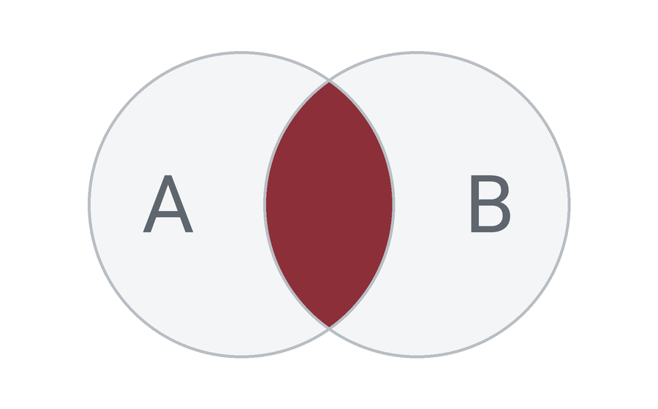
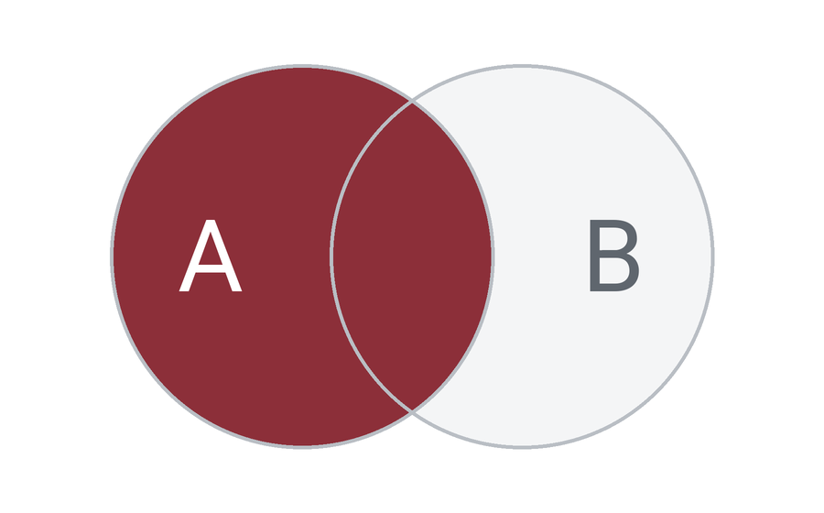
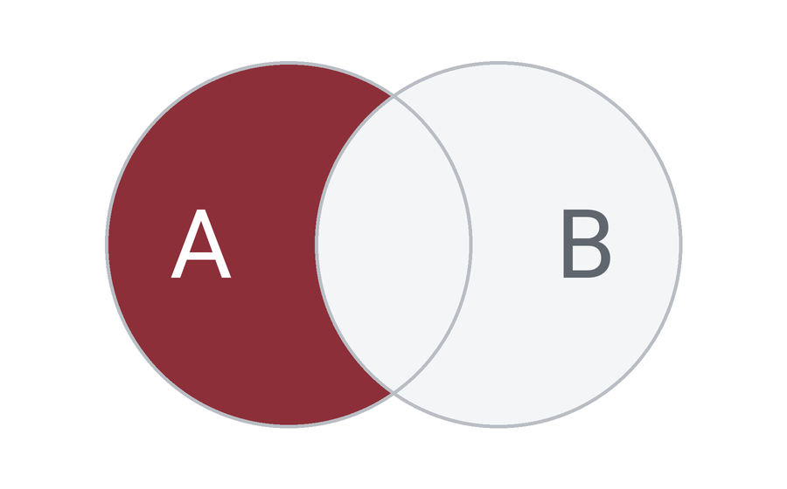
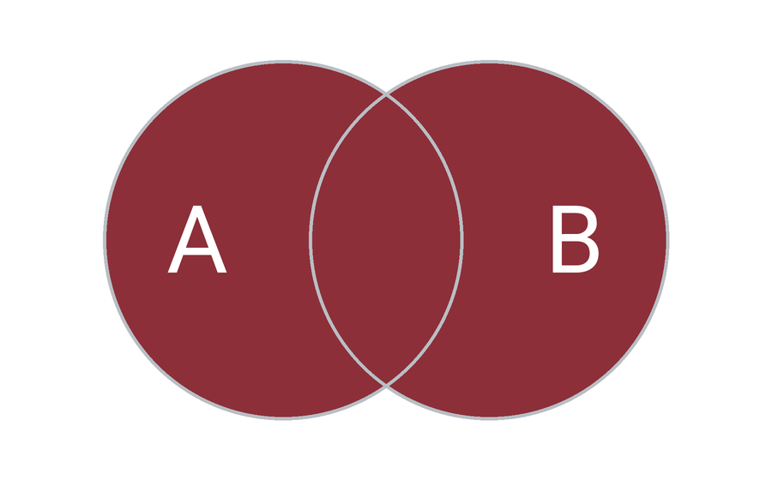
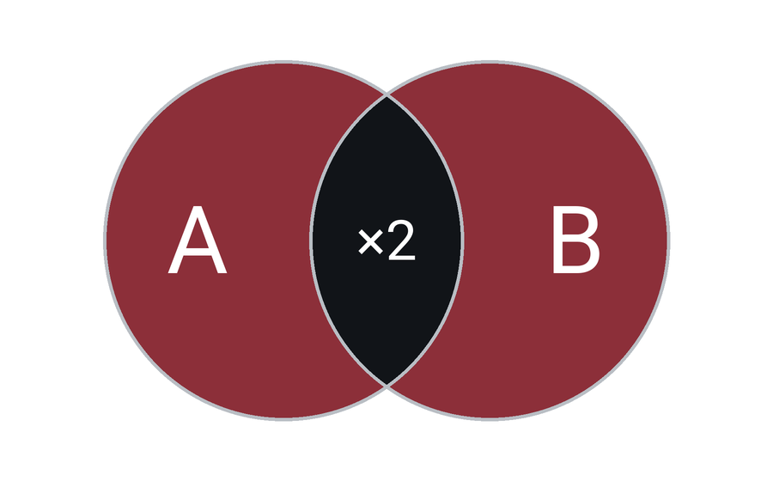
LES BASES
Jointures et opérations ensemblistes
JOINTURES · on met des tables côte à côte : on ajoute des colonnes A = person · B = condition_occurrence
JOIN
LEFT JOIN
LEFT JOIN … IS NULL
FULL OUTER JOIN
A JOIN B ON a.id = b.id
A LEFT JOIN B ON …
… WHERE b.id IS NULL
A FULL JOIN B ON …
Patients ayant au moins un diagnostic
Tous les patients, NULL si aucun diagnostic
Patients sans aucun diagnostic
Tout, des deux côtés, NULL sans correspondance
ENSEMBLES · on empile deux résultats : on ajoute des lignes A = patients diagnostiqués · B = patients sous metformine
UNION
UNION ALL
INTERSECT
EXCEPT
SELECT … UNION SELECT …
… UNION ALL …
… INTERSECT …
… EXCEPT …
Diagnostiqués ou traités, sans doublon
Les deux listes empilées, doublons gardés
Diagnostiqués et traités
Diagnostiqués mais jamais traités
Jointure : il faut une clé commune. Ensemble : il faut les mêmes colonnes, dans le même ordre.
Notes:
Le diagramme de Venn est exact pour les opérations ensemblistes (on compare des lignes entières). Pour les jointures, c'est une image : une jointure ne garde pas des éléments, elle associe les lignes de A et de B qui partagent la même clé, et un patient de A peut apparaître plusieurs fois s'il a plusieurs lignes dans B. RIGHT JOIN n'est pas représenté : c'est un LEFT JOIN en inversant les tables. EXCEPT s'appelle MINUS sous Oracle.

Slide 47
LE SCHÉMA
Le schéma de reference pour les exercices
person
visit_occurrence
condition_occurrence
concept
person_id
gender_concept_id
year_of_birth
visit_occurrence_id
person_id
visit_concept_id
visit_start_date
visit_end_date
condition_occurrence_id
person_id
condition_concept_id
condition_start_date
visit_occurrence_id
condition_source_value
concept_id
concept_name
domain_id
vocabulary_id
concept_code
standard_concept
observation_period
observation_period_id
person_id
observation_period_start_date
observation_period_end_date
measurement
drug_exposure
concept_ancestor
measurement_id
person_id
measurement_concept_id
measurement_date
value_as_number
unit_concept_id
drug_exposure_id
person_id
drug_concept_id
drug_exposure_start_date
ancestor_concept_id
descendant_concept_id
min_levels_of_separation
death
person_id
death_date
souligné clé primaire bleu clé vers person ou la venue rouge entier défini dans concept ■ patient ■ événements ■ vocabulaire
1
person_id relie chaque événement à son patient. C'est la clé de presque toutes les jointures.
2
*_concept_id est un entier défini dans concept. concept_ancestor donne tous les descendants d'un concept.
3
observation_period dit quand le patient est observé : c'est le dénominateur de toute analyse.
Notes:
Schéma de référence de tout le chapitre : à garder affiché ou distribué en polycopié. C'est un extrait simplifié du modèle OMOP CDM v5.4 : seules les colonnes utilisées dans les exercices sont conservées.

Slide 48
LE SCHÉMA
Les identifiants
concept_id | concept_name | vocabulary_id | concept_code
201254 | Type 1 diabetes mellitus | SNOMED | 46635009
201820 | Diabetes mellitus | SNOMED | 73211009
201826 | Type 2 diabetes mellitus | SNOMED | 44054006
316866 | Hypertensive disorder | SNOMED | 38341003
1503297 | metformin | RxNorm | 6809
8507 | MALE | Gender | M
8532 | FEMALE | Gender | F
3004410 | Hemoglobin A1c/Hemoglobin.total in Blood | LOINC | 4548-4
8554 | percent | UCUM | %
9579 | millimole per mole | UCUM | mmol/mol
9201 | Inpatient Visit | Visit | IP
9202 | Outpatient Visit | Visit | OP
9203 | Emergency Room Visit | Visit | ER
CE QUE CONTIENT concept_ancestor
201820
Diabetes mellitus
201826
Type 2
201254
Type 1
ancestor_concept_id = 201820
renvoie 201820, 201826 et 201254 comme descendant_concept_id.
Les requêtes filtrent sur des entiers : c'est la table concept qui leur donne un sens.

Slide 49
EXERCICE 1 · LIRE UNE TABLE
Sélectionner et filtrer
Quelles patientes sont nées avant 1985 ? Affichez-les de la plus âgée à la plus jeune.
CORRIGÉ
POINTS CLÉS
AND : les deux conditions doivent être vraies
8532 = FEMALE se lit dans concept : on ne code pas un identifiant de mémoire
ORDER BY trie par ordre croissant par défaut
LE PIÈGE
Écrire gender = 'F' : en OMOP, le sexe n'est pas un texte mais un concept_id.
Lire une requête dans l'ordre d'exécution : FROM, puis WHERE, puis SELECT, puis ORDER BY.
Notes:
Indices à donner avant de montrer la solution : Le sexe est un concept : quel concept_id pour FEMALE ? · Deux conditions dans le même WHERE · ORDER BY trie par ordre croissant par défaut

Slide 50
EXERCICE 1 · LIRE UNE TABLE
Sélectionner et filtrer
Quelles patientes sont nées avant 1985 ? Affichez-les de la plus âgée à la plus jeune.
CORRIGÉ
POINTS CLÉS
SELECT person_id, year_of_birth
FROM person
WHERE gender_concept_id = 8532 -- FEMALE
AND year_of_birth < 1985
ORDER BY year_of_birth;
AND : les deux conditions doivent être vraies
8532 = FEMALE se lit dans concept : on ne code pas un identifiant de mémoire
ORDER BY trie par ordre croissant par défaut
LE PIÈGE
Écrire gender = 'F' : en OMOP, le sexe n'est pas un texte mais un concept_id.
Lire une requête dans l'ordre d'exécution : FROM, puis WHERE, puis SELECT, puis ORDER BY.
Notes:
Indices à donner avant de montrer la solution : Le sexe est un concept : quel concept_id pour FEMALE ? · Deux conditions dans le même WHERE · ORDER BY trie par ordre croissant par défaut

Slide 51
EXERCICE 2 · LIRE UNE TABLE
Compter par groupe
Combien de patients compte la base, et comment se répartissent-ils par genre? Affichez le libellé du sexe, pas son code.
CORRIGÉ
POINTS CLÉS
person a une ligne par patient : COUNT(*) suffit ici
On joint concept pour afficher le libellé
GROUP BY découpe en groupes, COUNT compte dans chacun
LE PIÈGE
Afficher gender_concept_id brut : 8507 et 8532 ne parlent à personne.
Premier réflexe OMOP : un identifiant de concept ne s'affiche jamais brut.
Notes:
Indices à donner avant de montrer la solution : Une ligne de person = un patient · gender_concept_id est un entier : où trouver son libellé ? · GROUP BY + COUNT

Slide 52
EXERCICE 2 · LIRE UNE TABLE
Compter par groupe
Combien de patients compte la base, et comment se répartissent-ils par genre? Affichez le libellé du genre, pas son code.
CORRIGÉ
POINTS CLÉS
SELECT c.concept_name AS genre,
COUNT(*) AS n
FROM person p
JOIN concept c ON c.concept_id = p.gender_concept_id
GROUP BY c.concept_name
ORDER BY n DESC;
person a une ligne par patient : COUNT(*) suffit ici
On joint concept pour afficher le libellé
GROUP BY découpe en groupes, COUNT compte dans chacun
LE PIÈGE
Afficher gender_concept_id brut : 8507 et 8532 ne parlent à personne.
Premier réflexe OMOP : un identifiant de concept ne s'affiche jamais brut.
Notes:
Indices à donner avant de montrer la solution : Une ligne de person = un patient · gender_concept_id est un entier : où trouver son libellé ? · GROUP BY + COUNT

Slide 53
EXERCICE 3 · LIRE UNE TABLE
La valeur manquante
Quelles mesures d'HbA1c n'ont pas de valeur numérique renseignée ?
CORRIGÉ
POINTS CLÉS
NULL n'est égal à rien, pas même à NULL
« = NULL » ne lève aucune erreur : la requête renvoie 0 ligne
Toujours écrire IS NULL ou IS NOT NULL
LE PIÈGE
« = NULL » ne lève aucune erreur et renvoie toujours zéro ligne.
Une mesure prescrite mais sans résultat existe dans la base : elle compte dans COUNT(*).
Notes:
Indices à donner avant de montrer la solution : HbA1c : measurement_concept_id = 3004410 · Une valeur absente vaut NULL · Que renverrait value_as_number = NULL ?

Slide 54
EXERCICE 3 · LIRE UNE TABLE
La valeur manquante
Quelles mesures d'HbA1c n'ont pas de valeur numérique renseignée ?
CORRIGÉ
POINTS CLÉS
SELECT measurement_id, person_id, measurement_date
FROM measurement
WHERE measurement_concept_id = 3004410
AND value_as_number IS NULL;
NULL n'est égal à rien, pas même à NULL
« = NULL » ne lève aucune erreur : la requête renvoie 0 ligne
Toujours écrire IS NULL ou IS NOT NULL
LE PIÈGE
« = NULL » ne lève aucune erreur et renvoie toujours zéro ligne.
Une mesure prescrite mais sans résultat existe dans la base : elle compte dans COUNT(*).
Notes:
Indices à donner avant de montrer la solution : HbA1c : measurement_concept_id = 3004410 · Une valeur absente vaut NULL · Que renverrait value_as_number = NULL ?

Slide 55
EXERCICE 4 · JOINDRE DEUX TABLES
La jointure
Affichez chaque patient avec son année de naissance et les concepts de ses diagnostics.
CORRIGÉ
POINTS CLÉS
La jointure met face à face les lignes qui partagent la même valeur de person_id
Un patient avec trois diagnostics apparaît sur trois lignes
Un patient sans diagnostic disparaît du résultat
LE PIÈGE
Croire que le résultat compte des patients : il compte des couples patient-diagnostic.
Après une jointure, une ligne n'est plus un patient : c'est un couple patient-diagnostic.
Notes:
Indices à donner avant de montrer la solution : Quelle colonne est commune aux deux tables ? · Un patient avec trois diagnostics donne combien de lignes ? · Que deviennent les patients sans aucun diagnostic ?

Slide 56
EXERCICE 4 · JOINDRE DEUX TABLES
La jointure
Affichez chaque patient avec son année de naissance et les concepts de ses diagnostics.
CORRIGÉ
POINTS CLÉS
SELECT p.person_id, p.year_of_birth,
c.condition_concept_id
FROM person p
JOIN condition_occurrence c
ON c.person_id = p.person_id
ORDER BY p.person_id;
La jointure met face à face les lignes qui partagent la même valeur de person_id
Un patient avec trois diagnostics apparaît sur trois lignes
Un patient sans diagnostic disparaît du résultat
LE PIÈGE
Croire que le résultat compte des patients : il compte des couples patient-diagnostic.
Après une jointure, une ligne n'est plus un patient : c'est un couple patient-diagnostic.
Notes:
Indices à donner avant de montrer la solution : Quelle colonne est commune aux deux tables ? · Un patient avec trois diagnostics donne combien de lignes ? · Que deviennent les patients sans aucun diagnostic ?

Slide 57
EXERCICE 5 · JOINDRE DEUX TABLES
Ceux qui n'ont rien
Quels patients n'ont aucun diagnostic enregistré dans la base ?
CORRIGÉ
POINTS CLÉS
LEFT JOIN : tout person, et NULL à droite s'il n'y a rien
On garde alors les lignes où la partie droite est NULL
LE PIÈGE
Avec un JOIN simple, la réponse est toujours vide : les patients cherchés disparaissent à la jointure.
Chercher une absence, c'est un LEFT JOIN suivi d'un IS NULL.
Notes:
Indices à donner avant de montrer la solution : Un JOIN simple les fait disparaître · LEFT JOIN garde toutes les lignes de gauche · À quoi ressemblent les colonnes de droite quand il n'y a pas de correspondance ?

Slide 58
EXERCICE 5 · JOINDRE DEUX TABLES
Ceux qui n'ont rien
Quels patients n'ont aucun diagnostic enregistré dans la base ?
CORRIGÉ
POINTS CLÉS
SELECT p.person_id
FROM person p
LEFT JOIN condition_occurrence c
ON c.person_id = p.person_id
WHERE c.condition_occurrence_id IS NULL
ORDER BY p.person_id;
LEFT JOIN : tout person, et NULL à droite s'il n'y a rien
On garde alors les lignes où la partie droite est NULL
LE PIÈGE
Avec un JOIN simple, la réponse est toujours vide : les patients cherchés disparaissent à la jointure.
Chercher une absence, c'est un LEFT JOIN suivi d'un IS NULL.
Notes:
Indices à donner avant de montrer la solution : Un JOIN simple les fait disparaître · LEFT JOIN garde toutes les lignes de gauche · À quoi ressemblent les colonnes de droite quand il n'y a pas de correspondance ?

Slide 59
EXERCICE 6 · JOINDRE DEUX TABLES
Filtrer sur un diagnostic
Quels patients ont un diagnostic de diabète de type 2 ? Chaque patient ne doit apparaître qu'une fois.
CORRIGÉ
POINTS CLÉS
Un patient diagnostiqué à trois séjours a trois lignes
DISTINCT garde une ligne par combinaison de colonnes affichées
201826 : « Type 2 diabetes mellitus », SNOMED CT
LE PIÈGE
Sans DISTINCT, le même patient apparaît autant de fois qu'il a été codé.
Cette requête est incomplète : elle ignore les autres formes de diabète. Suite à l'exercice 8.
Notes:
Indices à donner avant de montrer la solution : Type 2 diabetes mellitus : concept_id 201826 · Un même diagnostic peut être codé à chaque séjour · Que se passe-t-il sans DISTINCT ?

Slide 60
EXERCICE 6 · JOINDRE DEUX TABLES
Filtrer sur un diagnostic
Quels patients ont un diagnostic de diabète de type 2 ? Chaque patient ne doit apparaître qu'une fois.
CORRIGÉ
POINTS CLÉS
SELECT DISTINCT p.person_id, p.year_of_birth
FROM person p
JOIN condition_occurrence c ON c.person_id = p.person_id
WHERE c.condition_concept_id = 201826;
Un patient diagnostiqué à trois séjours a trois lignes
DISTINCT garde une ligne par combinaison de colonnes affichées
201826 : « Type 2 diabetes mellitus », SNOMED CT
LE PIÈGE
Sans DISTINCT, le même patient apparaît autant de fois qu'il a été codé.
Cette requête est incomplète : elle ignore les autres formes de diabète. Suite à l'exercice 7.
Notes:
Indices à donner avant de montrer la solution : Type 2 diabetes mellitus : concept_id 201826 · Un même diagnostic peut être codé à chaque séjour · Que se passe-t-il sans DISTINCT ?

Slide 61
EXERCICE 7 · HIÉRARCHIE ET DOMAINES
Remonter la hiérarchie
Trouvez tous les patients diabétiques, quel que soit le type de diabète.
CORRIGÉ
POINTS CLÉS
Presque personne n'est codé avec le concept parent lui-même
concept_ancestor déplie toute la hiérarchie, sans récursion
Chaque concept est aussi son propre ancêtre (niveau 0)
LE PIÈGE
WHERE condition_concept_id = 201820 : la requête tourne et ne trouve presque personne.
Sans concept_ancestor, il faudrait énumérer les sous-types à la main, et recommencer à chaque mise à jour.
Notes:
Indices à donner avant de montrer la solution : Diabetes mellitus : 201820, le concept parent · Un diabète de type 1 est codé 201254, pas 201820 · concept_ancestor relie un parent à tous ses descendants

Slide 62
EXERCICE 7 · HIÉRARCHIE ET DOMAINES
Remonter la hiérarchie
Trouvez tous les patients diabétiques, quel que soit le type de diabète.
CORRIGÉ
POINTS CLÉS
SELECT DISTINCT c.person_id
FROM condition_occurrence c
JOIN concept_ancestor a
ON a.descendant_concept_id = c.condition_concept_id
WHERE a.ancestor_concept_id = 201820 -- Diabetes mellitus
ORDER BY c.person_id;
Presque personne n'est codé avec le concept parent lui-même
concept_ancestor déplie toute la hiérarchie, sans récursion
Chaque concept est aussi son propre ancêtre (niveau 0)
LE PIÈGE
WHERE condition_concept_id = 201820 : la requête tourne et ne trouve presque personne.
Sans concept_ancestor, il faudrait énumérer les sous-types à la main, et recommencer à chaque mise à jour.
Notes:
Indices à donner avant de montrer la solution : Diabetes mellitus : 201820, le concept parent · Un diabète de type 1 est codé 201254, pas 201820 · concept_ancestor relie un parent à tous ses descendants

Slide 63
EXERCICE 8 · AGRÉGER
WHERE ou HAVING ?
Quels patients ont au moins deux HbA1c avec une valeur renseignée ? Donnez leur nombre de mesures, leur valeur maximale et la date de la première.
CORRIGÉ
POINTS CLÉS
SELECT person_id,
COUNT(value_as_number) AS nb_mesures,
MAX(value_as_number) AS hba1c_max,
MIN(measurement_date) AS premiere
FROM measurement
WHERE measurement_concept_id = 3004410
AND unit_concept_id = 8554
GROUP BY person_id
HAVING COUNT(value_as_number) >= 2;
COUNT(colonne) ignore les NULL, COUNT(*) non
Concept et unité : WHERE. Seuil de deux mesures : HAVING
Toute colonne affichée est dans le GROUP BY ou agrégée
LE PIÈGE
Avec COUNT(*), une mesure mais vide compte comme une mesure.
Inverser WHERE et HAVING ne produit pas d'erreur, mais un résultat faux.
Notes:
Indices à donner avant de montrer la solution : WHERE filtre les lignes, HAVING filtre les groupes · COUNT(*) et COUNT(colonne) ne comptent pas la même chose · Une mesure sans valeur doit-elle compter ?

Slide 64
EXERCICE 8 · AGRÉGER
Activité par type de venue
Combien de venues de chaque type compte la base, et quelle est leur durée moyenne en jours ? Affichez le libellé du type.
CORRIGÉ
POINTS CLÉS
On agrège une expression, pas seulement une colonne
Une consultation commence et finit le même jour : 0 jour
Le libellé vient de concept, pas de visit_occurrence
LE PIÈGE
Une venue sans date de fin donne NULL : AVG l'ignore sans prévenir.
Une durée moyenne de séjour se calcule en une ligne, mais dépend de la définition de la venue.
Notes:
Indices à donner avant de montrer la solution : En PostgreSQL, date − date donne un nombre de jours · AVG sur une expression calculée · ROUND(…, 1) pour l'affichage

Slide 65
EXERCICE 9 · DÉBOGUER
Trouvez les trois erreurs
Cette requête doit compter les patients diabétiques (tous types) ayant eu une HbA1c > 8 %. Elle s'exécute sans erreur, mais son résultat est faux. Trouvez les trois erreurs.
REQUÊTE FAUTIVE
REQUÊTE CORRIGÉE
SELECT COUNT(*) AS nb_patients
FROM condition_occurrence c
JOIN measurement m ON m.person_id = c.person_id
WHERE c.condition_concept_id = 201826
AND m.measurement_concept_id = 3004410
AND m.value_as_number > 8;
SELECT COUNT(DISTINCT c.person_id) AS nb_patients
FROM condition_occurrence c
JOIN concept_ancestor a
ON a.descendant_concept_id = c.condition_concept_id
JOIN measurement m ON m.person_id = c.person_id
WHERE a.ancestor_concept_id = 201820
AND m.measurement_concept_id = 3004410
AND m.unit_concept_id = 8554
AND m.value_as_number > 8;
COUNT(*) compte des couples diagnostic × mesure, pas des patients
Sans filtre d'unité, les valeurs en mmol/mol passent le seuil
Sans concept_ancestor, les autres types de diabète sont perdus
Trois erreurs, aucun message d'erreur : le nombre obtenu est faux, et il a l'air plausible.

Slide 66
SQL SUR OMOP
Les erreurs classiques, et où vous les avez vues
Erreur | Effet | Exercices
Écrire « = NULL » | La requête renvoie zéro ligne | 3
Oublier DISTINCT | Un patient compté autant de fois qu'il a de lignes | 6, 7, 13
Oublier concept_ancestor | Les sous-types disparaissent, silencieusement | 8, 13
Ignorer l'unité | % et mmol/mol mélangés dans le même seuil | 9, 13
COUNT(*) au lieu de COUNT(colonne) | Les valeurs manquantes sont comptées | 11
Filtrer la table de droite dans le WHERE | Le LEFT JOIN devient un JOIN | 14
Prendre toute la base comme dénominateur | Une prévalence sans population | 20
Aucune ne provoque de message d'erreur. Toutes produisent un résultat faux.

Slide 67
SANS CHANGER DE MOTEUR
Optimisation : rendre une requête rapide
Levier
Ce qu'il faut faire
Pourquoi
Index sur les clés de jointure
person_id dans chaque table d'événements
Sinon, balayage complet à chaque jointure
Index composite
(concept_id, person_id) plutôt que deux index
Le moteur répond sans lire la table
Partitionnement
Découper measurement par année
Une requête sur 2025 n'ouvre pas les autres années
Statistiques à jour
Relancer l'analyse après chargement
Le plan repose sur des estimations de volumétrie
Pas de fonction sur la colonne filtrée
date >= '2025-01-01' plutôt que YEAR(date) = 2025
Une fonction rend l'index inutilisable
Lire le plan
EXPLAIN ANALYZE avant d'optimiser
On découvre presque toujours autre chose
78

Slide 68
SCHÉMA DE SYNTHÈSE · PARTIE 6
Partager : distribué, centralisé, fédéré
DISTRIBUÉ
CENTRALISÉ
FÉDÉRÉ
un problème technique
on copie les données
le code voyage
un seul responsable de traitement
CHU 1
CHU 2
CHU 3
Protocole + code commun
Pilote
copie
exécuteur
exécuteur
exécuteur
Plateforme unique
CHU 1
OMOP local
CHU 2
OMOP local
CHU 3
OMOP local
→ code ⇢ agrégats
Plusieurs machines, mêmes données
But : aller plus vite
Ex. : Spark dans un CHU
Analyses individuelles, chaînage possible
Mais : transferts, responsabilité, coût
Ex. : N3C, Plateforme des données de santé
Plusieurs responsables, les données restent
Mais : harmonisation identique partout
Ex. : OHDSI, 810 M patients, 83 pays
ESPACE EUROPÉEN DES DONNÉES DE SANTÉ · RÈGLEMENT (UE) 2025/327
mars 2025
entrée en vigueur
mars 2027
un organisme d'accès par État
mars 2029
usage secondaire applicable
mars 2031
imagerie, résultats, comptes rendus
Distribué est une affaire technique, fédéré une affaire de gouvernance. Le fédéré rend l'harmonisation obligatoire.

Slide 69
SCHÉMA DE SYNTHÈSE · PARTIE 7
Se méfier : protéger l'entrée, la sortie, et l'interprétation
LES FIVE SAFES : DE L'ENTRÉE À LA SORTIE
Safe People
identifié, formé, habilité, MFA
Safe Projects
finalité légitime, avis du comité
Safe Settings
environnement isolé, pas de copie locale
Safe Data
pseudonymisées, minimisées
Safe Outputs
pas d'effectif < 5, revue avant export
organisationnel
technique
organisationnel
LIRE UNE DONNÉE DE ROUTINE
MESURER LA QUALITÉ
Donnée de soin
= ce qui a été fait,
pas ce qui aurait dû l'être
Les plus présents sont les plus malades.
Une absence de code n'est pas une absence de maladie.
Confusion par indication
on mesure la gravité, pas l'effet
Conformité · format, unité, clé
Complétude · la donnée est-elle là ?
Biais de détection
plus d'examens, plus de maladie trouvée
Plausibilité · grossesse chez un homme ?
Temps immortel
il fallait être vivant pour être traité
PSEUDONYMISER N'EST PAS ANONYMISER
Biais d'information
codage selon le service, l'époque, la facturation
Aucun biais ne se corrige avec plus de données : ils se corrigent par le protocole.

Slide 70
SIGLES DU COURS
Glossaire
Sigle
Développé
Sigle
Développé
EDS
Entrepôt de données de santé
OMOP
Observational Medical Outcomes Partnership
HDS
Hébergeur de données de santé
OHDSI
Observational Health Data Sciences and Informatics
SNDS
Système national des données de santé
FHIR
Fast Healthcare Interoperability Resources
PMSI
Programme de médicalisation des systèmes d'information
i2b2
Informatics for Integrating Biology and the Bedside
RGPD
Règlement général sur la protection des données
ETL
Extraction, transformation, chargement
CNIL
Commission nationale de l'informatique et des libertés
CDM
Modèle de données commun
MR
Méthodologie de référence
SREN
Sécuriser et réguler l'espace numérique
102

